Slide 1


Online-Lehre – Teil 1 (Skype)
Beispiele und Umsetzungen an der HOST während der Coronakrise 2020
Hrsg.: Dr. Paul Wolf
HS Stralsund
April 2020
hodima.hochschule-stralsund.de
hodima@hochschule-stralsund.de

Slide 2






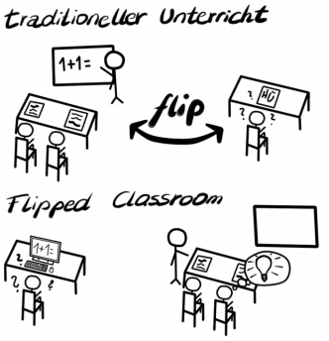
Inhalt der Sammlung
Teil 1: Online-Lehre mit kleinen Gruppen (Dr. P. Wolf mit Skype & Ilias)
Teil 2: Online-Lehre mit „beliebig großen“ Gruppen (Prof. S. Friedenberg mit Discord & Ilias)
Teil 3: Online-Lehre mit „beliebig großen“ Gruppen (Prof. A. Noack mit BigBlueButton & Ilias)
Tipp: Links zu den HoDiMa-Vortragsfolien zu Inverted / Flipped Classroom und den hier vorgestellten Lösungen siehe letzte Folie.
Unsere Empfehlung für die meisten Veranstaltungen
Anmerkung: Die Vortragenden experimentieren mit verschiedenen Konzepten.
Die hier vorgestellten Lösungen sind daher als exemplarisch zu verstehen.
Bild: Schallert (2017)

Slide 3
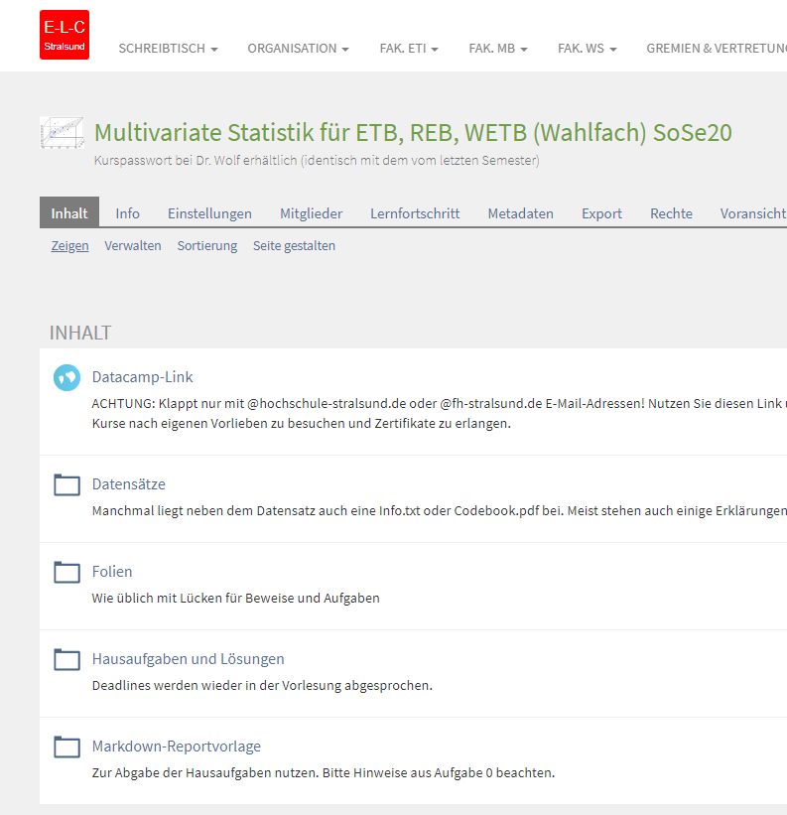
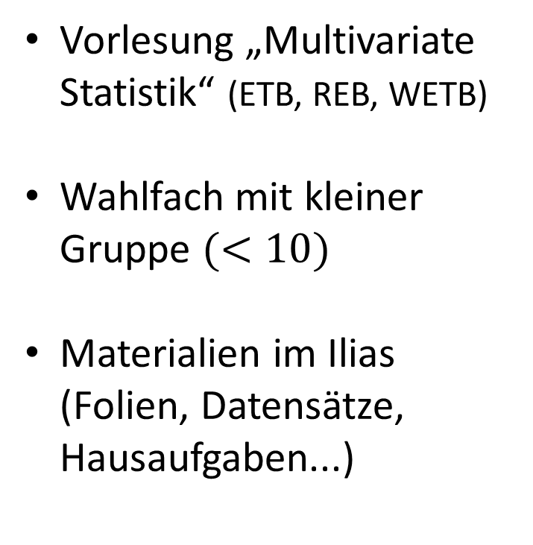
Dr. Wolf
Vorlesung „Multivariate Statistik“ (ETB, REB, WETB)
Wahlfach mit kleiner Gruppe $(<10)$
Materialien im Ilias (Folien, Datensätze, Hausaufgaben...)
https://ilias.hochschule-stralsund.de/
Anm.: Dr. Wolf experimentiert mittlerweile auch mit BigBlueButton (siehe Lösung von Prof. Noack).

Slide 4
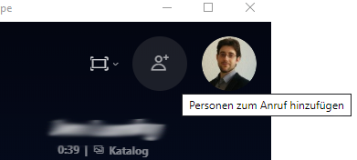
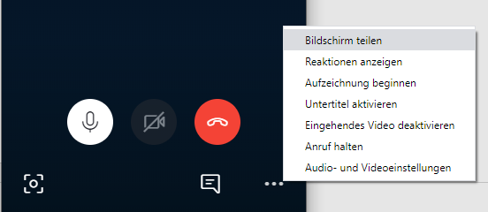
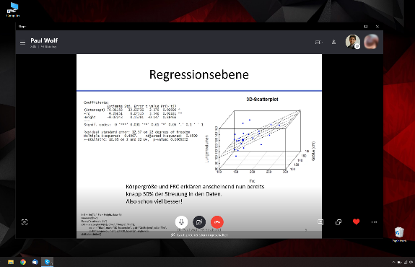
Dr. Wolf
Kommunikation wöchentlich per Skype
Lade alle Studierenden in Konferenz ein (rufe jemand beliebigen an, klicke dann im Anruf oben auf „+“)
Teile Bildschirm und präsentiere Folien
Studierenden können jederzeit Fragen stellen bzw. beantworten
Studierende haben Folien (mit Lücken) vorliegen, siehe Ilias
Skype-Lösung nicht sinnvoll für größere Gruppen
Bildschirm einer Studentin während der Vorlesung

Slide 5
Direktlink zu den Inverted-Classroom-Folien (HoDiMa-Vortrag)
https://www.hochschule-stralsund.de/storages/hs-stralsund/HoDiMa/Paper/InvertedClassroomWolf.pdf
Links zu verwendeter Software
Ilias: https://ilias.hochschule-stralsund.de/
Skype: https://www.skype.com/de/
Discord: https://discordapp.com/
BigBlueButton (derzeit via Sund-Xplosion):
  Registrierung https://bbb.sxcs.de/b/signup
  Login https://bbb.sxcs.de/b/
Sonstige Quellen
Schallert, S. (2017). Flipped Classroom. In Schriftenreihe zur Didaktik der Mathematik der Österreichischen Mathematischen Gesellschaft (ÖMG), Heft 50, S. 71-80. https://www.oemg.ac.at/DK/Didaktikhefte/2017%20Band%2050/VortragSchallert.pdf

